Slide 1
个人所得税年度汇算清缴
年度汇算涉及的政策（上）
国家税务总局青岛市税务局
2021年3月

Slide 2
一、累计预扣法
文件依据：《国家税务总局关于发布<个人所得税扣缴申报管理办法（试行）>的公告》（2018年第61号）
扣缴义务人向居民个人支付工资、薪金所得时，应当按照累计预扣法计算预扣税款，并按月办理扣缴申报。
年度结束纳税人汇算清缴
取得
工资薪金
扣缴义务人预扣预缴
收入与费用累计计算

Slide 3
一、累计预扣法
计算公式：
本期应预扣预缴税额=（累计预扣预缴应纳税所得额×预扣率-速算扣除数)-累计减免税额-累计已预扣预缴税额
累计预扣预缴应纳税所得额=累计收入-累计免税收入-累计减除费用-累计专项扣除-累计专项附加扣除-累计依法确定的其他扣除
其中：累计减除费用，按照5000元/月乘以纳税人当年截至本月在本单位的任职受雇月份数计算。

Slide 4
一、累计预扣法
1
计算累计预扣预缴应纳税所得额
累计
收入
累计免税收入
累计减除费用
累计专项扣除
累计专项附加扣除
累计依法确定的其他扣除

Slide 5
一、累计预扣法
2
计算本期应预扣预缴税额
累计预扣预缴应纳税所得额
速算
扣除数
预扣率
累计减免税额
累计依法已预扣预缴税额

Slide 6
二、收入与收入额
综合所得类型 | 收入额的计算
工资、薪金所得 | 全部工资薪金税前收入
劳务报酬所得 | 全部劳务报酬所得税前收入*（1-20%）
特许权使用费所得 | 全部特许权使用费所得税前收入*（1-20%）
稿酬所得 | 全部稿酬税前收入*（1-20%）*70%

Slide 7
三、综合所得各项扣除费用
专项扣除
居民个人依法缴纳的基本养老保险、基本医疗保险、失业保险等社会保险费和住房公积金等
专项附加扣除
子女教育、继续教育、大病医疗、住房贷款利息或者住房租金、赡养老人等支出
包括个人缴付符合国家规定的企业年金、职业年金，个人购买符合国家规定的商业健康保险、税收递延型商业养老保险（税优标识）的支出等
依法确定的其他扣除

Slide 8
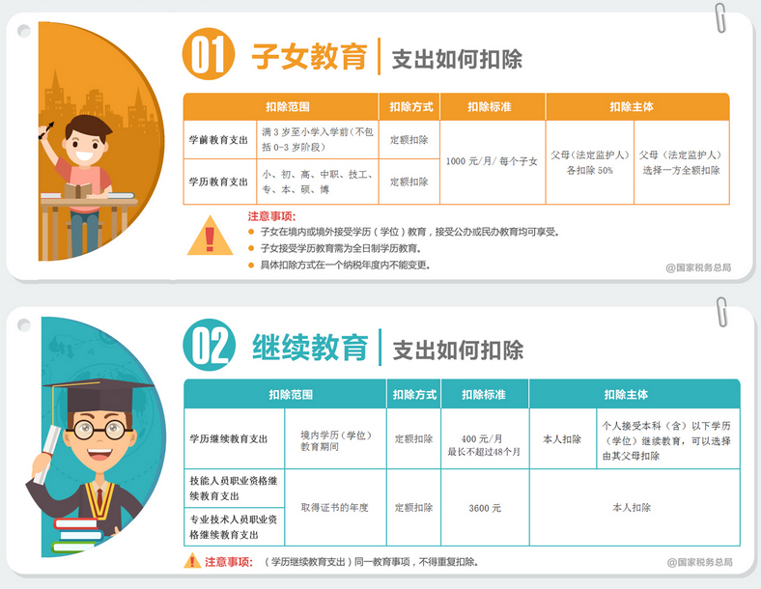
三、专项附加扣除

Slide 9
三、专项附加扣除

Slide 10
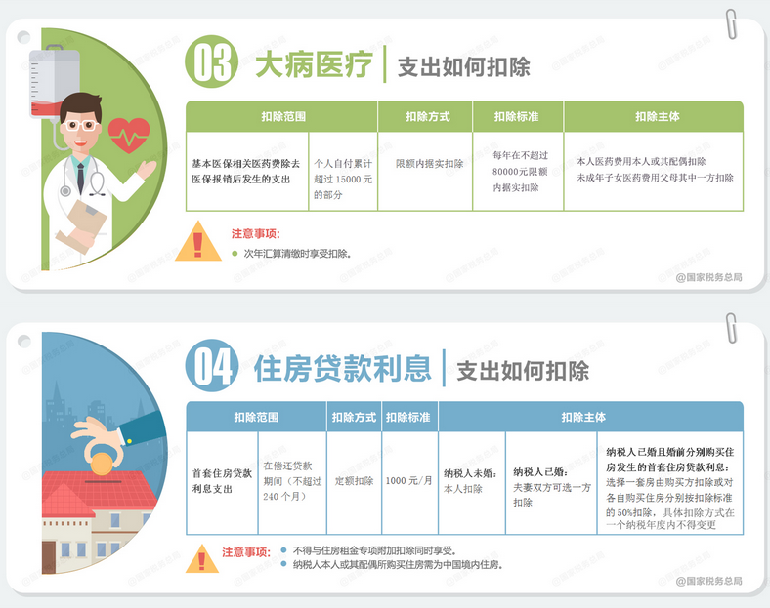
三、专项附加扣除

Slide 11
三、专项附加扣除

Slide 12
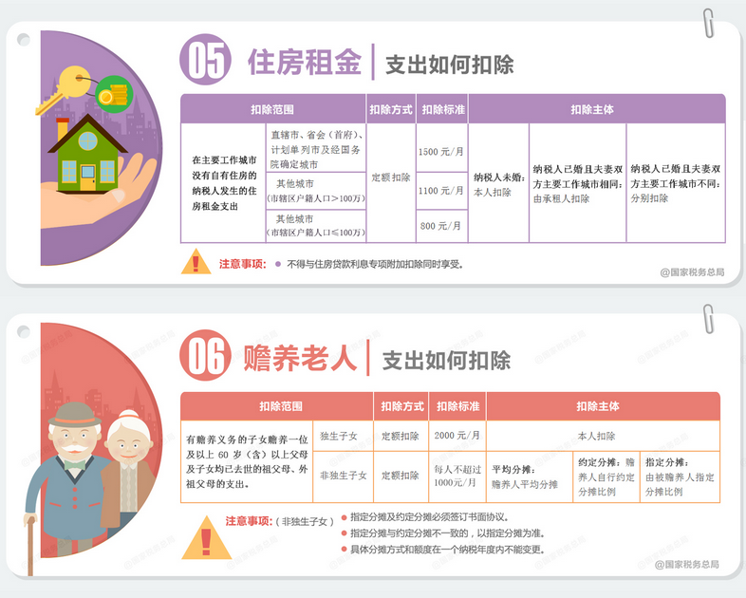
三、专项附加扣除

Slide 13
三、专项附加扣除

Slide 14
四、公益性捐赠
文件依据：《财政部 税务总局关于公益慈善事业捐赠个人所得税政策的公告》（2019年第99号）
个人通过中华人民共和国境内公益性社会组织、县级以上人民政府及其部门等国家机关，向教育、扶贫、济困等公益慈善事业的捐赠（以下简称公益捐赠），发生的公益捐赠支出，可以按照个人所得税法有关规定在计算应纳税所得额时扣除。

Slide 15
四、公益性捐赠
综合所得：
全年应纳税所得额
限额30%扣除
分类所得：
当月应纳税所得额
符合条件的公益性捐赠
可以全额扣除：
教育事业、福利性老年机构、公益性青少年场所等
全额扣除

Slide 16
感谢观看
扫描关注青岛税务微信公众号

